Slide 1



UNIT 1
LESSON 4
HARD TO BELIEVE
Part 2

Slide 2
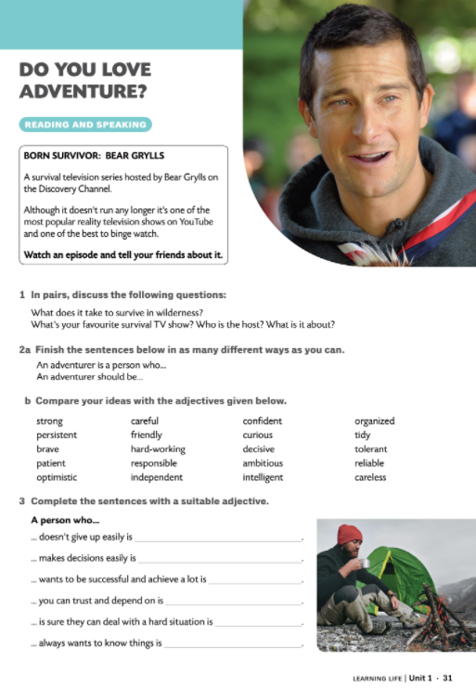
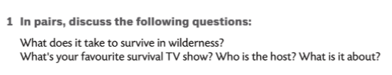

Slide 3

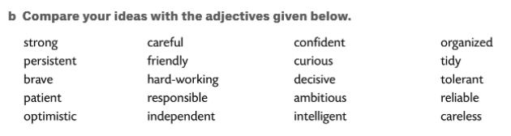
snažan
pažljiv
samouvjeren
organiziran
uporan
ljubazan, prijateljski raspoložen
znatiželjan
uredan
hrabar
marljiv
odlučan
tolerantan, trpeljiv
strpljiv
odgovoran
ambiciozan
pouzdan
pozitivan
neovisan, samostalan
pametan
nemaran, nepažljiv

Slide 4
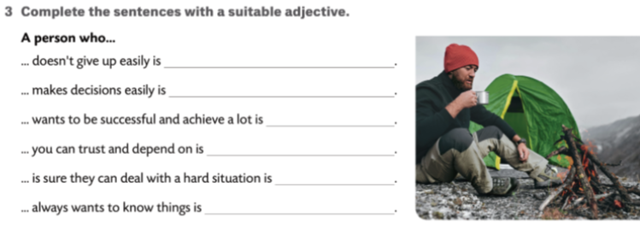
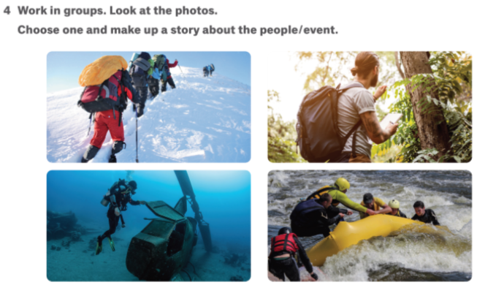
persistent
decisive
ambitious
reliable
confident
curious

Slide 5
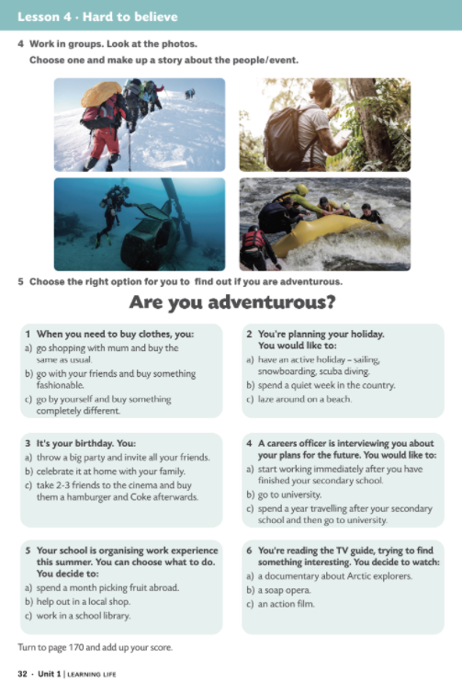
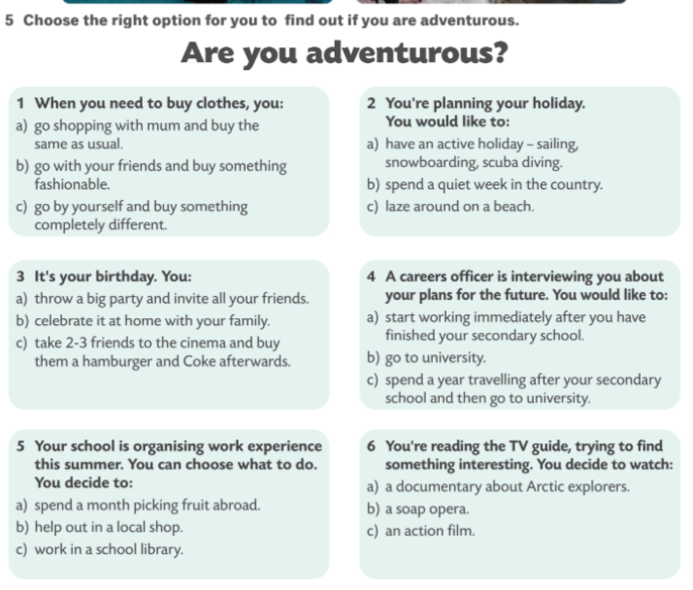

Slide 6
